Slide 1


La persona que forma la PUCE
Modelo de persona
Agosto 2023

Slide 2

Del deseo, del contexto a la realización de un sueño
La vida es la realización de un sueño de juventud
(San Juan XXIII, papa)

Slide 3
La vida universitaria es como un viaje...

Slide 4


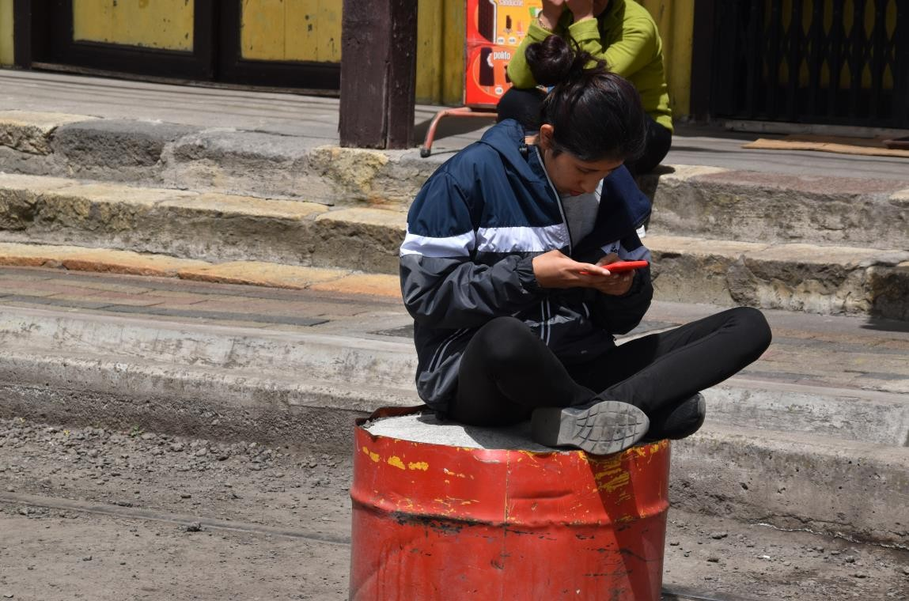
¿De dónde venimos?
Nuestro contexto y nuestros sueños.
Nuestra realidad como país, como latinoamericanos y como ciudadanos del mundo.

Slide 5
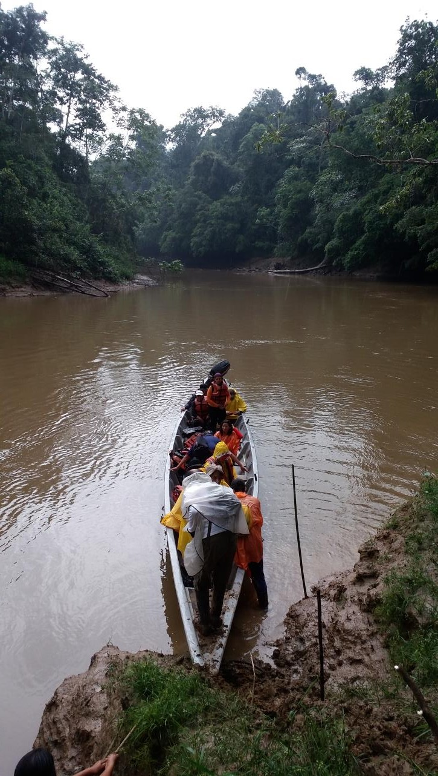
¿A dónde vamos y a qué?
La persona que queremos ser.
La realidad a la
que contribuimos desde nuestra vida.

Slide 6
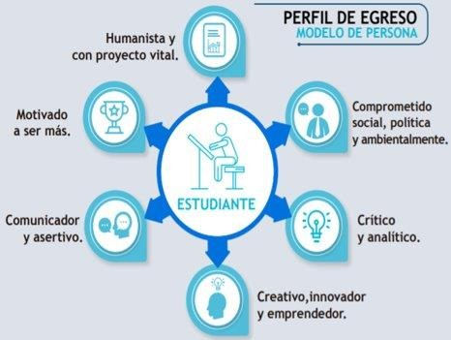
Nos formamos para ser los mejores para el mundo y transformarlo juntos.

Slide 7
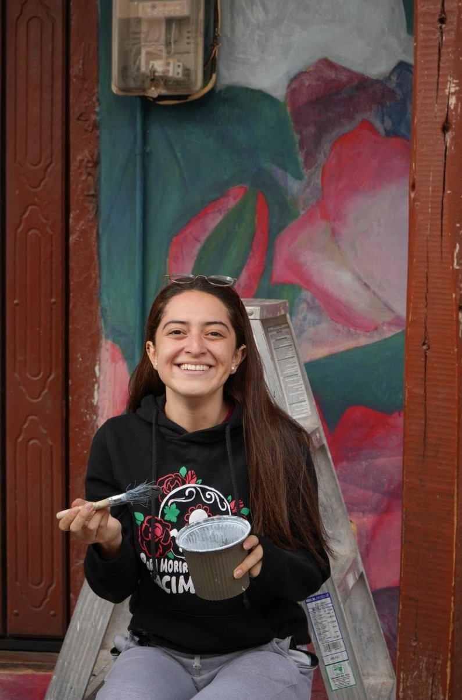
Persona humanista y con proyecto vital.
Se sabe valioso y capaz de aportar en la dimensión de lo público con ideas y no poco trabajo. Ve esto en cada ser humano.

Slide 8
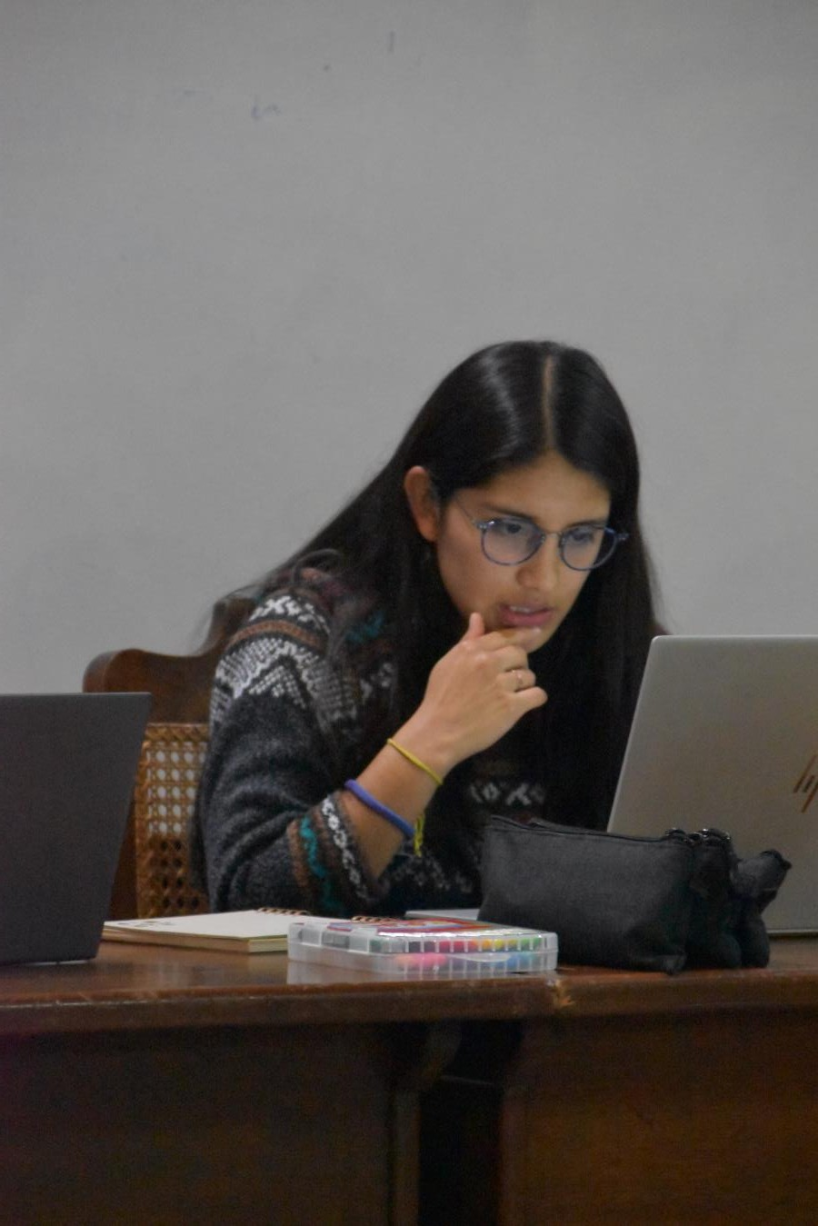
Persona crítica y analítica.
Delibera y piensa de manera ecuánime sobre la realidad humana y socioambiental de su entorno.
Toma decisiones y se hace cargo.

Slide 9
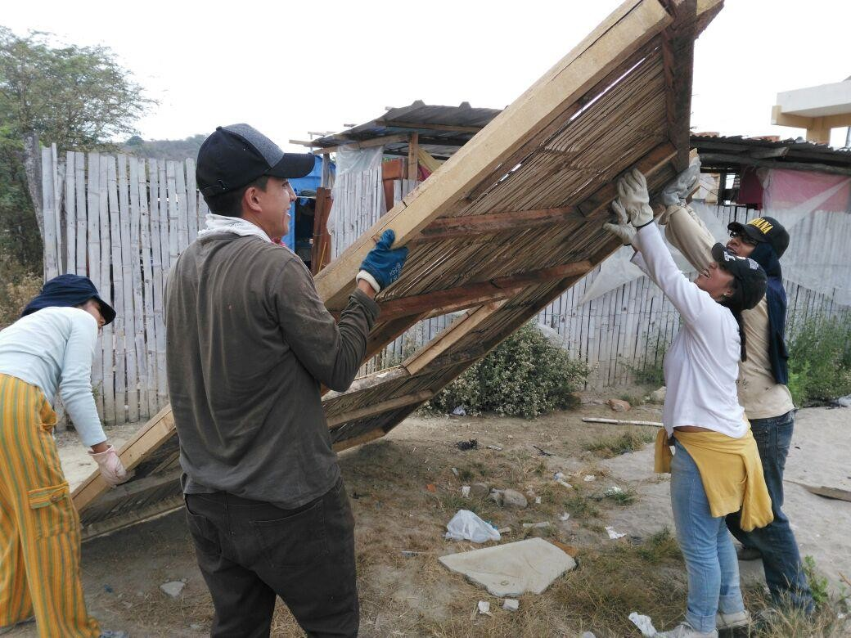
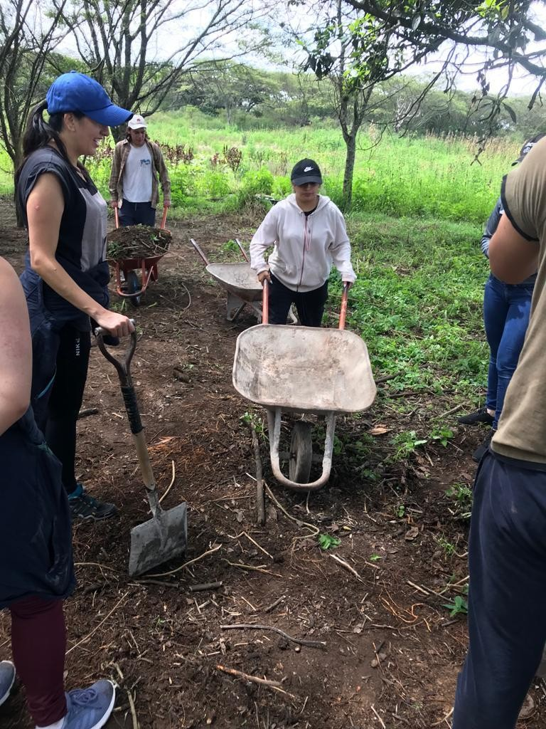
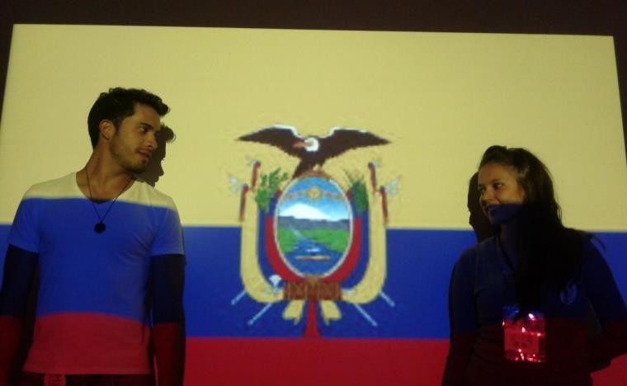
Persona comprometida social, política y ambientalmente.
Asume la vida como viene y es capaz de gobernarse a sí mismo. Asume opciones cívicas. Discierne y cuida del otro, de los otros y del planeta.

Slide 10
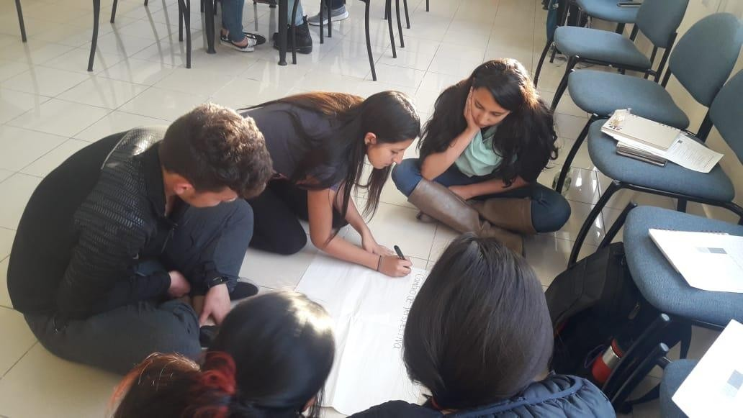
Persona creativa, innovadora y emprendedora.
Alcanza metas paulatinas de un
proceso.
Estimula el avance
Celebra. Trabaja con otras personas.

Slide 11
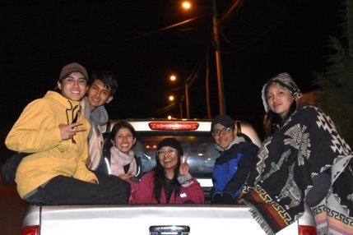
Persona motivada a ser más.
Renueva sus conocimientos, produce y es capaz de resolver problemas complejos y comprometerse con
la sociedad.

Slide 12
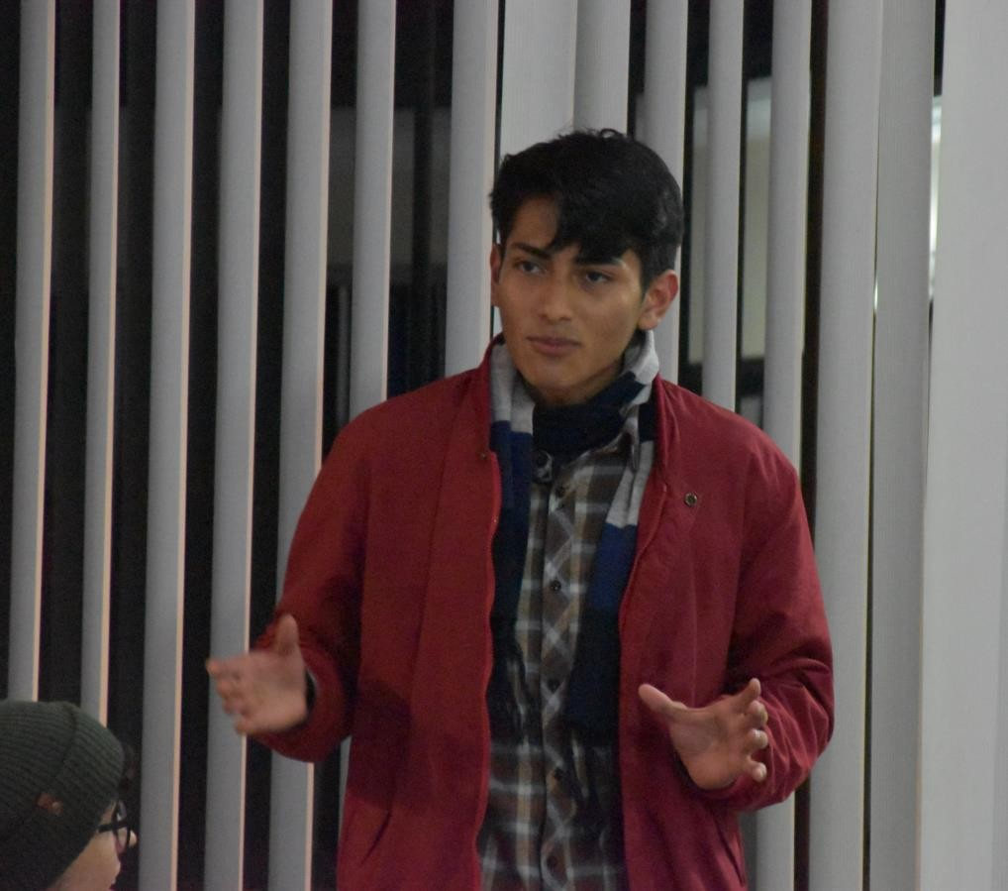
Persona comunicadora asertiva.
Ha cuidado el ser y el parecer. Tiene presente el sentido de oportunidad
y empatía con todos y en todo.

Slide 13
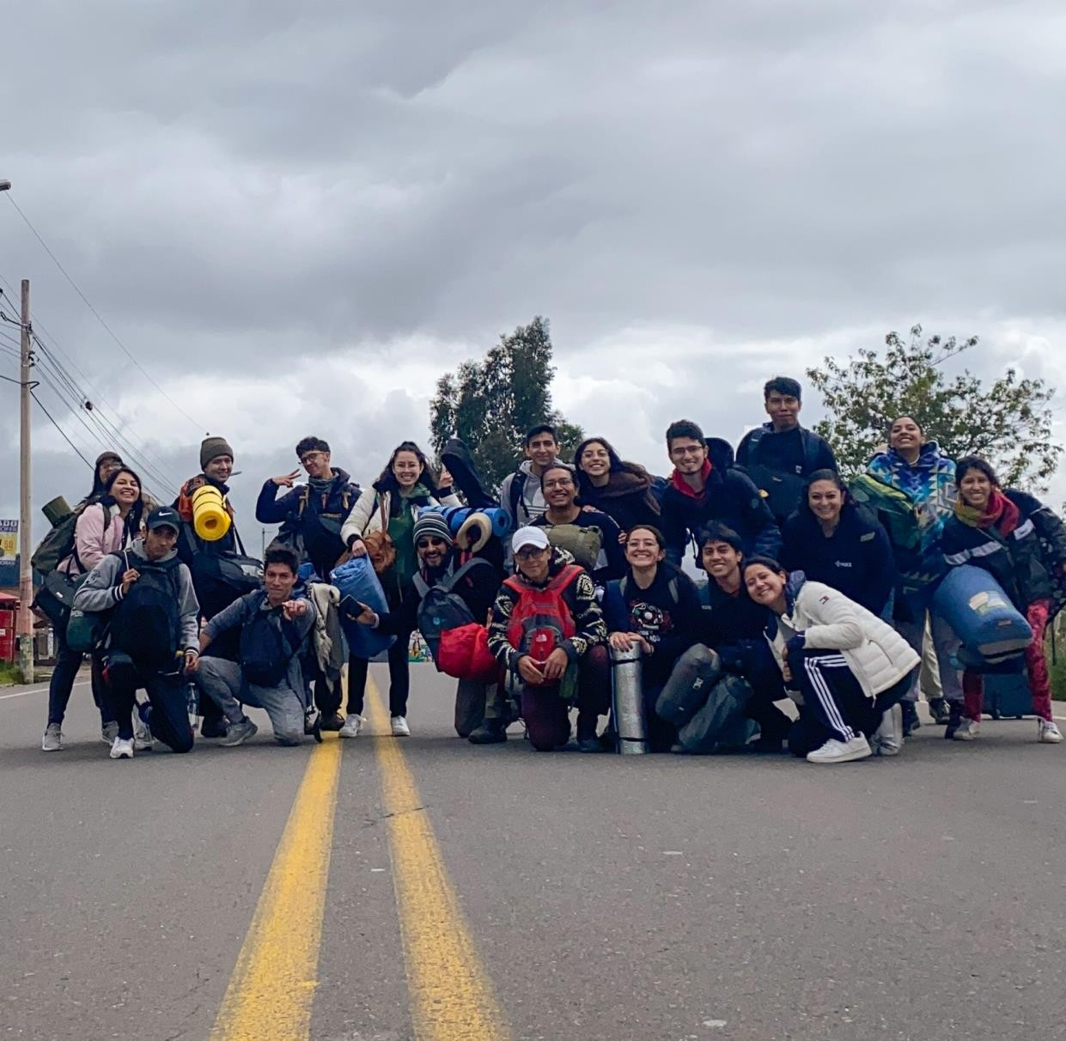
Todos, todos, todos juntos
En todo contexto y en
cualquier contexto.

Slide 14

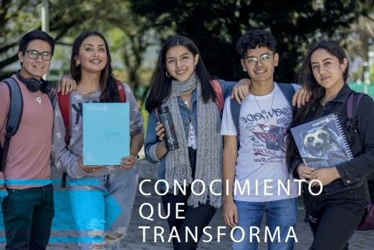
Ser más para servir mejor
Innovación@puce.edu.ec
apspuce@puce.edu.ec

